Slide 1
電腦視覺原理及應用簡介
Lab3
Histogram

Slide 2
Histogram -直方圖
1. Histogram – 直方圖:
針對圖像channel中的數值做次數統計
此統計結果為PDF(機率密度函數)
2. Histogram Equalization – 直方圖均衡化
利用上面計算出的次數統計，把PDF ->CDF(累積密度函數)
直方圖均衡化分布使CDF 平穩，使圖片對比均衡

Slide 3
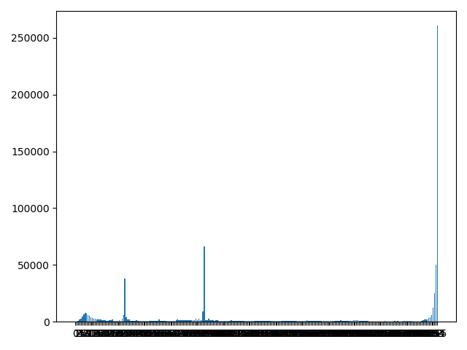



Plot historgram

Slide 4
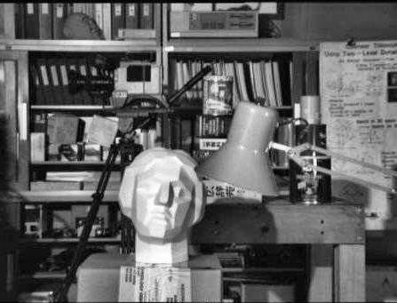
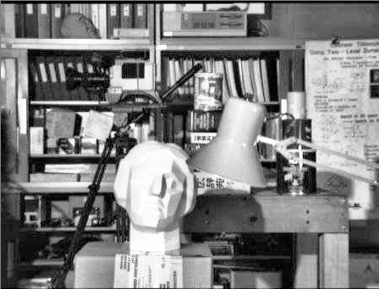
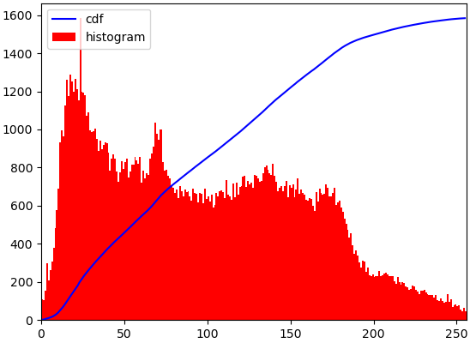
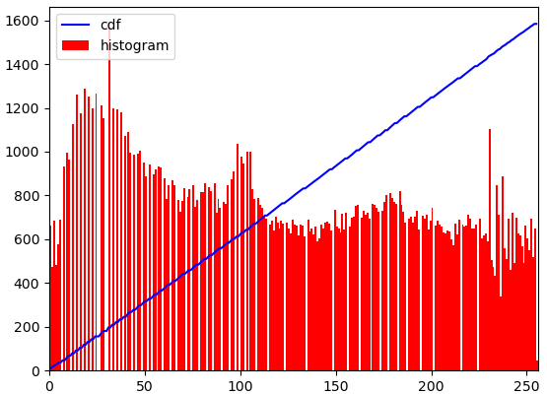
Histogram Equalization

Slide 5

直方圖均衡化算式
Formula: (L usually is 256)
Tip: numpy有廣播運算的特性:
npArr=[1,2,3,4,5]
npArr – 1 則輸出等於 [0,1,2,3,4]

Slide 6
Assignment
提示: 如code註解所示，請完成function與計算公式的程式碼 (part : #!)
限制:不可以使用cv2.calcHist(),不可使用np.histogram(),
這類包裝好的function有在code內給你，可以執行輸出正解參考
輸出:原圖與均衡化後圖的historgram(code有寫輸出程式)

Slide 7
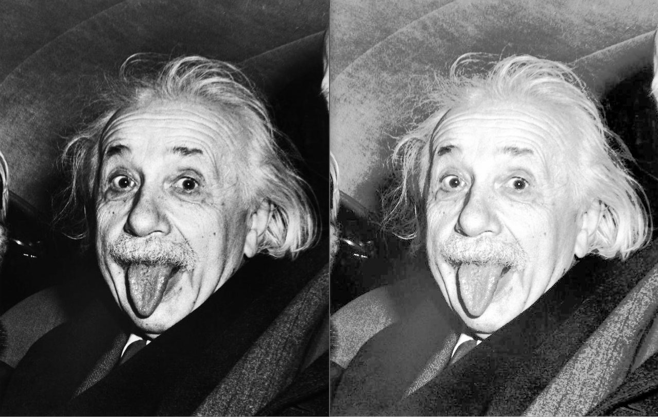
Demo

Slide 8
Quick start - installation
Quick start:
Open your Anaconda prompt
Creat python3 env,and activate it.
(CMD): pip install opencv
(CMD): pip install numpy
(CMD): pip install matplotlib

